Slide 1

Etude sur l’eau potable dans le monde
Drinking Water For All

Slide 2
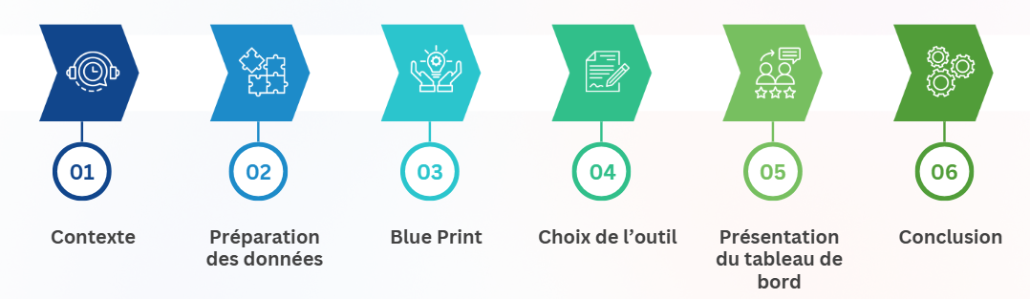
Timeline de la présentation

Slide 3
Contexte
Client : DWFA, association humanitaire engagée afin de permettre à toutes les populations du monde d’accéder à une eau potable sûre.
Objectif : Identifier un pays cible pour un futur investissement, en lien avec une demande de financement auprès d’un bailleur de fonds.
Axes d’analyse :
Création de services d’accès à l’eau potable
Modernisation des services existants
Conseil aux gouvernements en matière de politiques publiques liées à l’eau
Livrable attendu :
Tableau de bord interactif permettant :
D’identifier les pays ayant des difficultés d’accès à l’eau
De repérer ceux où un investissement serait pertinent
De visualiser les données selon les 3 domaines d’expertise

Slide 4
Préparation des données
Contenu :
Données issues de l’OMS, FAO, base interne DWFA
Format des données : CSV, livrés avec dictionnaire des données
Outils utilisés : Il y a Tableau Prep mais payant. Finalement nous avons choisi Python (pandas, numpy, etc.)
Problèmes rencontrés :
Incohérences dans la dénomination des pays :
Exemples : "China Mainland", "Macao", "Hong Kong", "Taiwan" apparaissent séparément ou fusionnés selon les fichiers.
Solution : Harmonisation des pays
Totaux par ligne :
Solution : Faire un pivot pour passer les totaux en colonnes

Slide 5
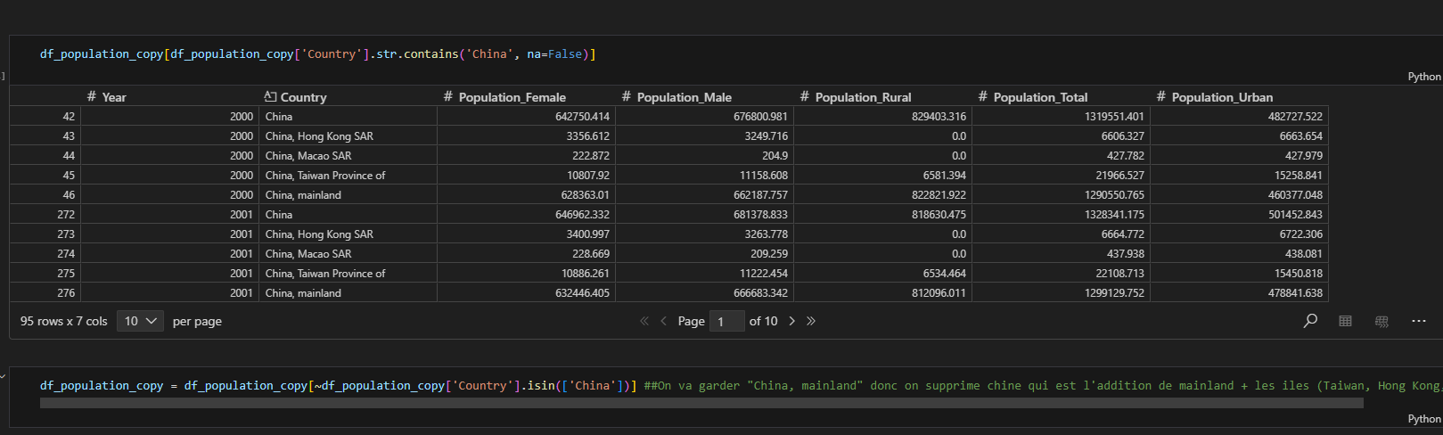
Préparation des données

Slide 6
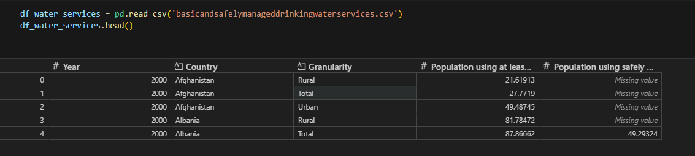
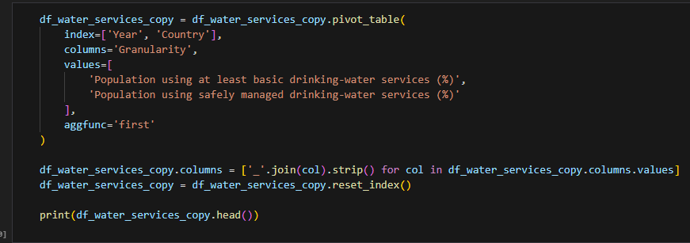
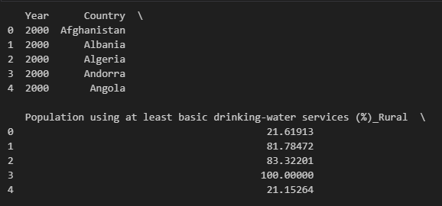
Préparation des données

Slide 7
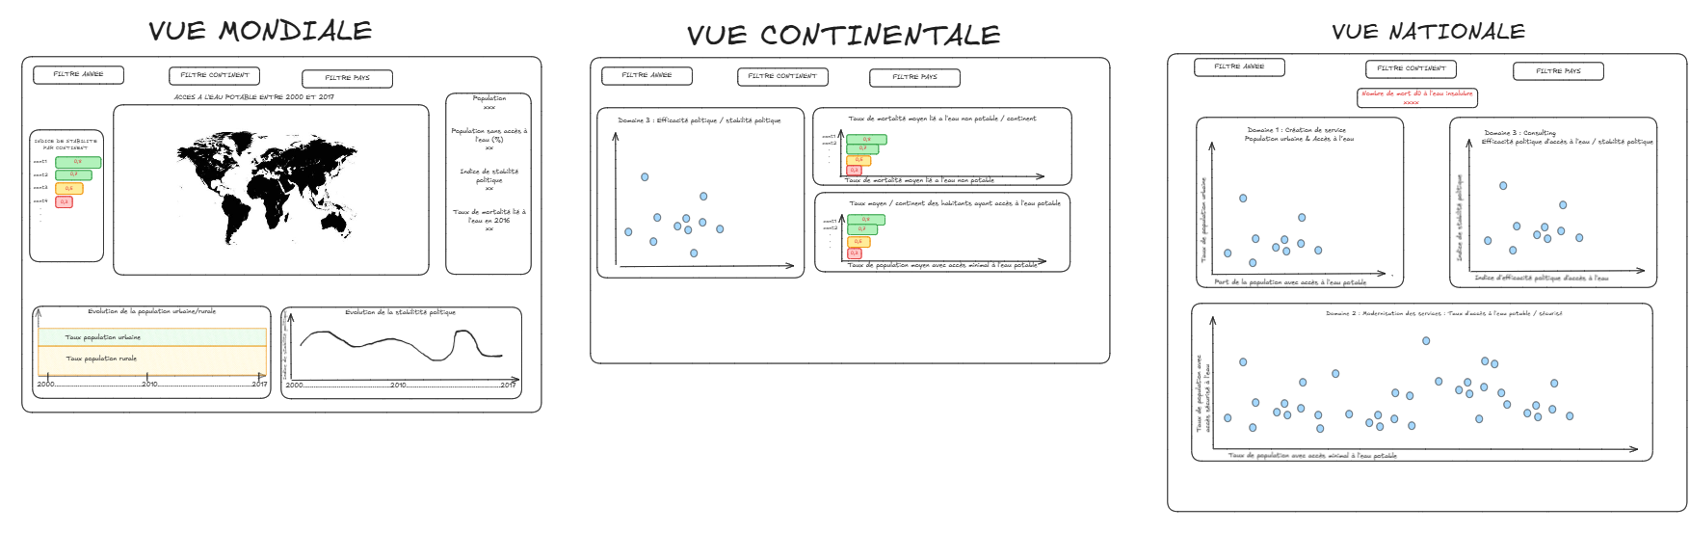
Blue Print

Slide 8
Choix de l’outil
Choix de Tableau pour :
Excellentes capacités de storytelling et de visualisation interactive
Navigation intuitive pour les non-techniciens
Gestion performante des filtres multi-niveaux

Slide 9
Présentation du tableau de bord

Slide 10
Conclusion
Critères utilisés :
Besoin en accès à l’eau
Stabilité politique
Volonté gouvernementale (politique publique en place)
Pays identifiés comme prioritaires :
Exemple : Angola, Zambie, Rwanda
Prochaine étape :
Approfondir l’étude dans 2 pays shortlistés
Proposer un plan d’action par domaine (création, modernisation, conseil)

Slide 11
Thanks you!
Q/A

